Slide 1




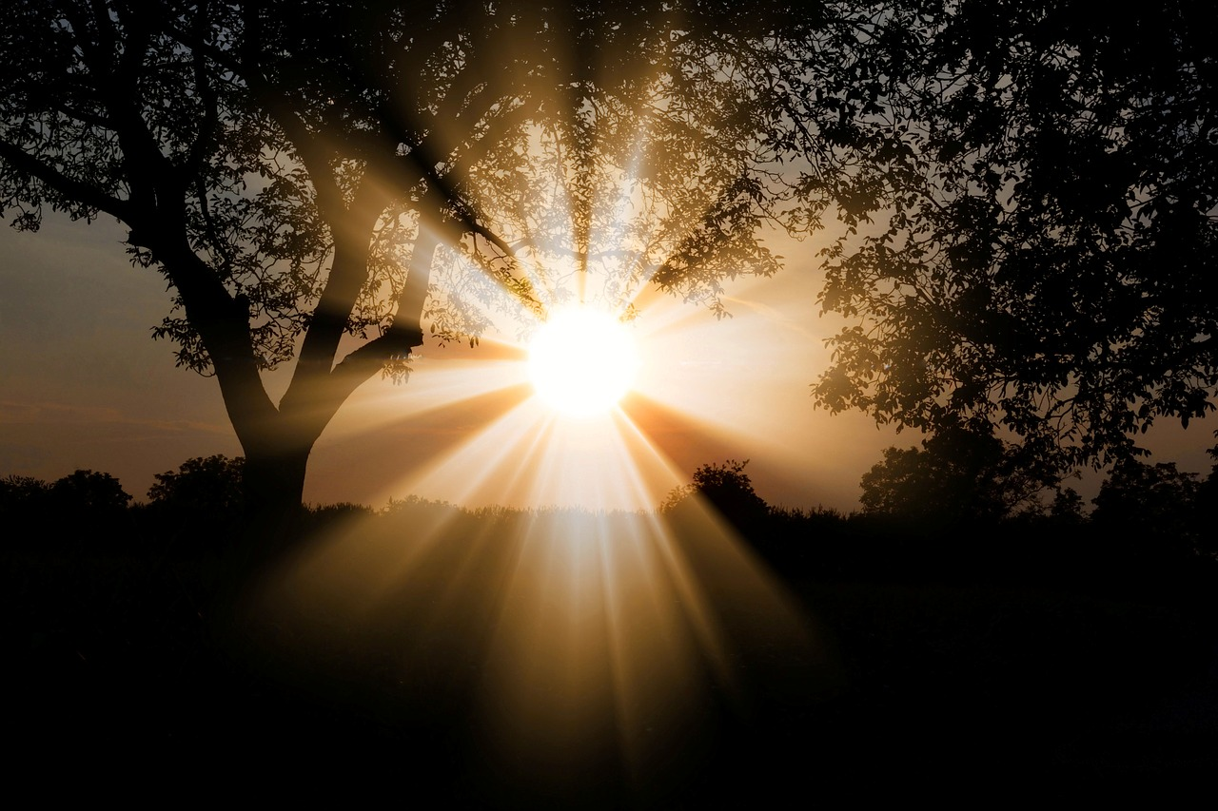

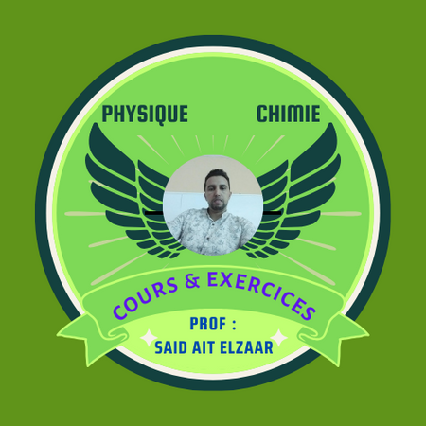
Chapitre 1
Source et récepteurs de la lumière
PROF

Slide 2

I - La lumière qui nous entoure
La lumière est omniprésente dans notre vie. C’est grâce à elle que la vie est possible sur notre planète. La vie n’aurait pu se développer sans la lumière du Soleil.
les végétaux se nourrissent, en partie, de la lumière du Soleil grâce au processus de photosynthèse.
Elle est nécessaire pour voir les objets (Un objet n’est visible que s’il est éclairé et renvoie de la lumière a l’œil).
l'énergie transportée par la lumière permet de réchauffer la Terre et ainsi de créer un climat adéquat pour le développement de la vie.

Slide 3
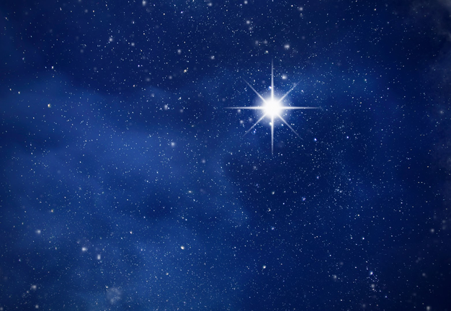
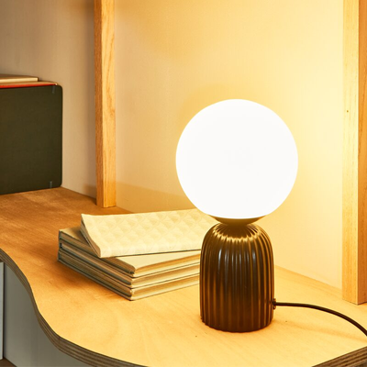
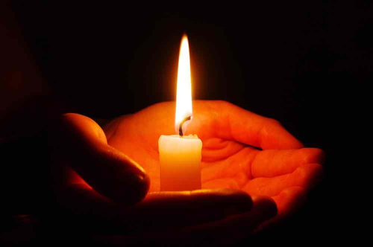
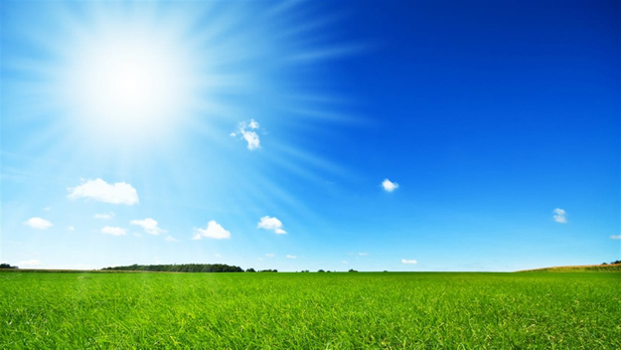

II- Les sources lumineuses :
Les corps qui émettent de la lumière s’appellent sources lumineuses, soit naturels ou artificielles.
1- Source primaire de lumière :
Ce sont des corps qui produisent la lumière qu'ils émettent. Comme le Soleil , la flamme d’une bougie, une source laser ,étoiles, lampes ...........
étoiles
lampes
bougie
soleil

Slide 4
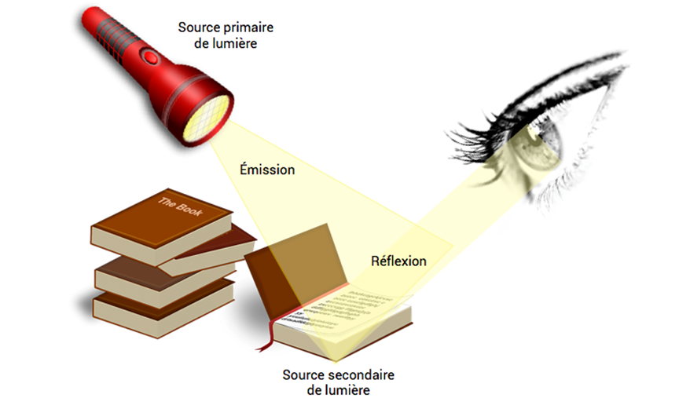
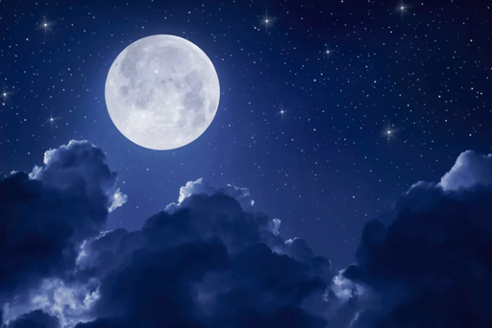
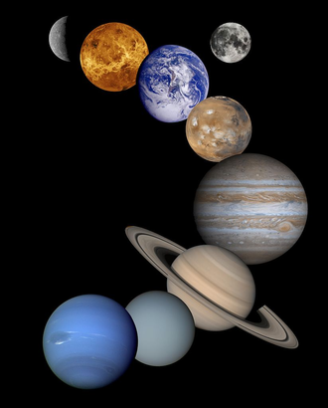
2 -Source secondaire de la lumière
Ce sont des corps qui ne produisent pas de lumière mais ils renvoient (diffusent) une partie de la lumière qu’ils reçoivent Comme la lune, les planètes, en fait tous les objets (et les personnes) qui nous entourent.
lune
planètes

Slide 5
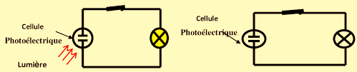
III - les récepteurs lumineux :
On appelle récepteur de lumière, tout objet ou dispositif sensible à la lumière, et subit des transformations de forme, de taille ou de nature.
1 - Récepteurs photoélectriques
1 - Expérience
A l’aide d’une cellule photoélectrique , un interrupteur , une lampe et des fils de
connexion, on réalise le circuit électrique suivant :
la lampe brille, le courant électrique circule , La photoélectrique produit un courant électrique lorsqu'elle est exposée à des rayons lumineux.
Elle est donc considérée comme un récepteur optique

Slide 6
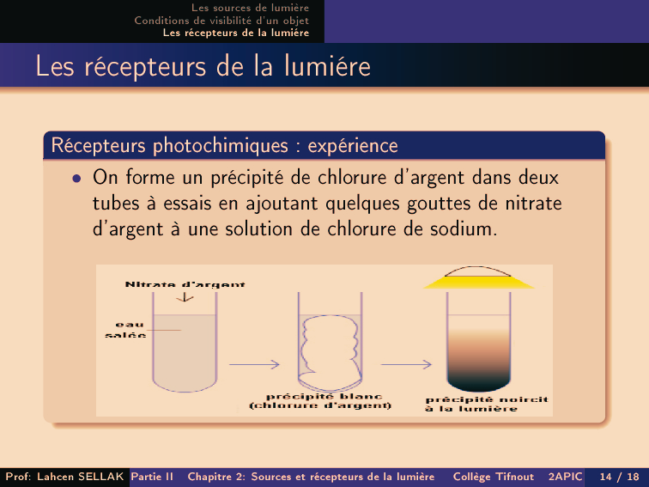
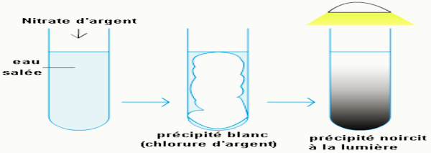


2 - Récepteurs photochimiques:
Expérience
chlorure d’argent est une substance chimique qui réagit sous l’effet de la lumière
Elle est donc considérée comme un récepteur optique

Slide 7
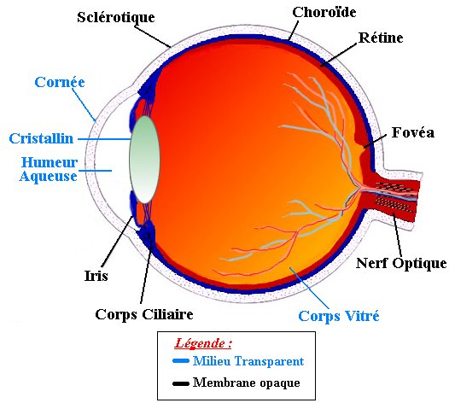


3 - Récepteurs biologiques
a - L’œil :
L’œil est un récepteur physiologique de lumière qui convertit cette dernière en messages nerveux transmis au cerveau par le nerf optique. C’est le cerveau qui interprète alors ces messages et reconstitue une image.
Pour voir un objet , il faut obligatoirement deux conditions :
Que l’objet soit éclairé.
Que la lumière diffusée par cet objet pénétre dans les yeux de l’observateur.

Slide 8
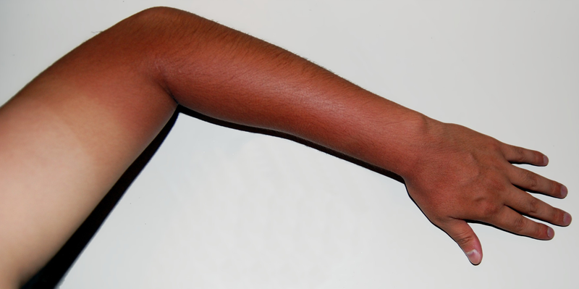
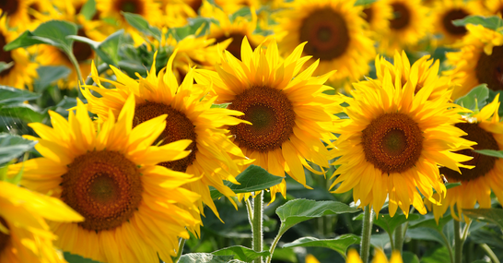

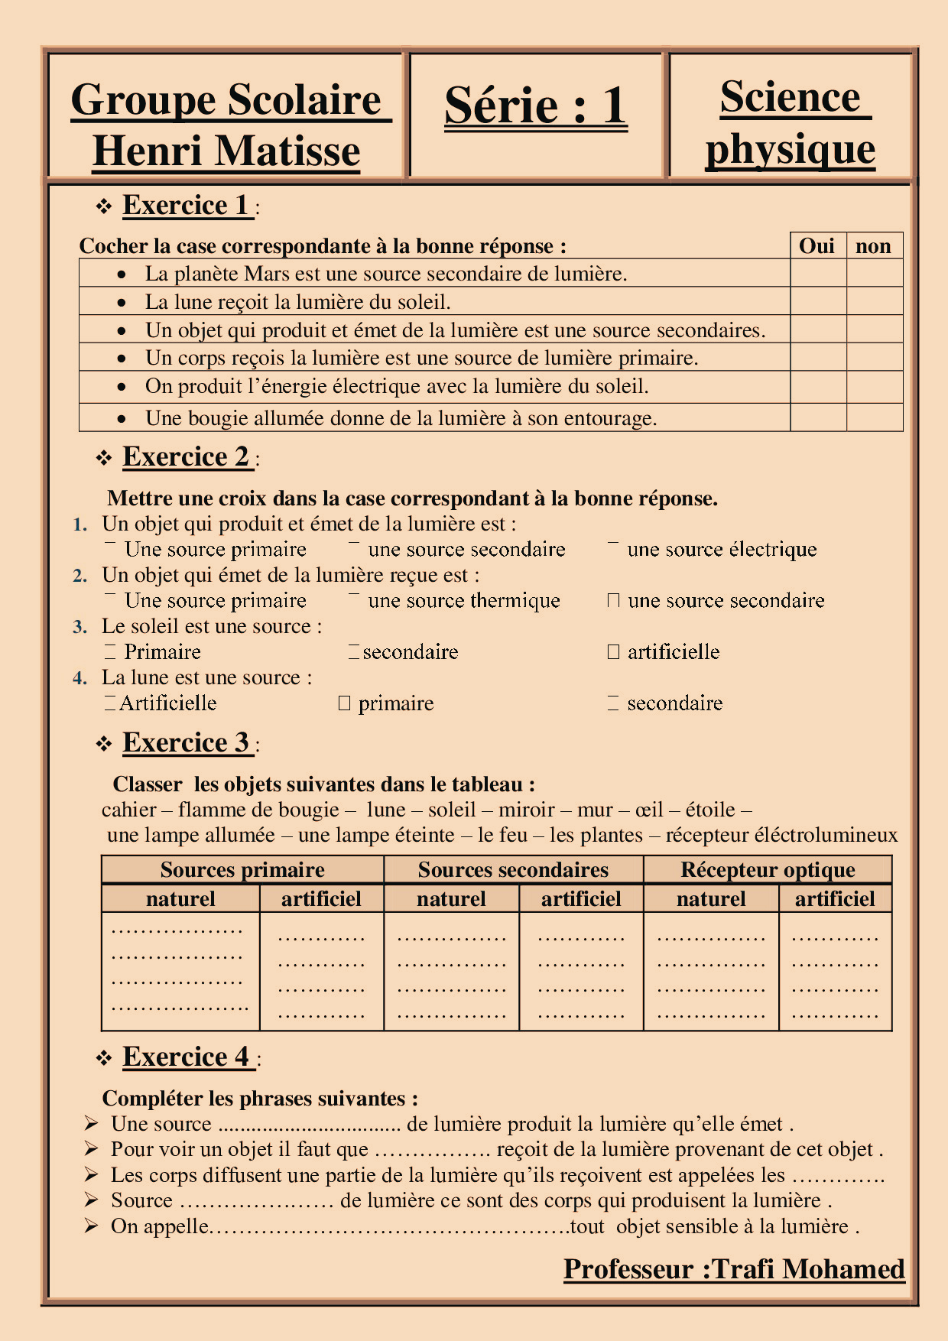
b - La peau :
exposée aux rayons solaires fabrique de la vitamine D
C - Les feuilles de plantes vertes
Il se produit une réaction de photosynthèse lorsque les feuilles vert sont exposées à la lumière solaire
Exercice d’application

